Slide 1
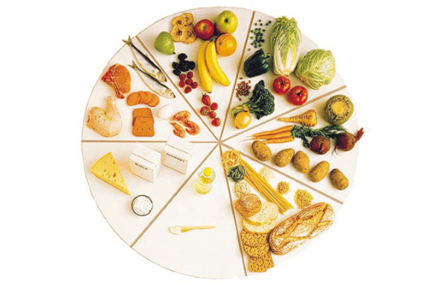
Källa: Livsmedelsverket
Arbetsplats X, 2011-07-04, Namn Efternamn, Ltkalmar.se
Notes:
Om man varje dag äter något livsmedel från varje grupp i matcirkeln får man en bra variation av näringsämnen.
Frukt och bär
innehåller mycket vitaminer och fibrer. De olika färgerna kommer från antioxidanter som är skyddande ämnen. Därför är det inte bara vackert utan också bra för hälsan att äta färgglatt. Med tanke på miljön är det smart att välja frukt efter säsong och gärna sådana som odlas på nära håll - tropiska frukter har oftast flugits hit.
Grönsaker
innehåller fibrer och många vitaminer som till exempel folat, vitamin C och karoten som i kroppen kan omvandlas till vitamin A. Torkade ärtor, linser och bönor innehåller även protein. Grönsaker är rika på fibrer, som har olika positiva effekter i kroppen. Fibrer håller magen igång och kan hjälpa till att hålla vikten. För näringsvärdet spelar det inte så stor roll om man äter färska eller frysta grönsaker.
Grova grönsaker som till exempel lök, broccoli och vitkål är miljösmarta val – de har lägre klimatpåverkan än salladsgrönsaker och de kan lagras längre. Torkade ärtor, linser och bönor kan lagras länge och är bra miljöval.
Potatis och rotfrukter
är källa till vitamin C, vitamin B6, kalium, karoten och fibrer. Potatis och rotfrukter kan användas på många olika sätt, kokta, grillade, stekta, i gratänger, som mos och i grytor. Odling av potatis och rotfrukter har liten miljöpåverkan och de är tåliga livsmedel som kan lagras länge.
Bröd, flingor, gryn, pasta och ris
innehåller fibrer, vitaminer och mineraler. I fullkorn siktas inga delar av sädeskornet bort utan även groddar och kli tas tillvara, vilket gör fullkornsprodukterna mer näringsrika än de siktade sorterna. I fullkorn finns fibrer, järn, folat, antioxidanter och andra skyddande ämnen. Fullkorn kan också hjälpa till att hålla vikten eftersom fibrerna mättar bra. Bröd bakat på fullkorn är en viktig källa till järn och protein. Spannmålsbaserade livsmedel som bröd, gryn och pasta är miljö- och klimatsmarta val. Ris är ett undantag som är mer klimatpåverkande än andra spannmål.
Matfett
innehåller fleromättat, enkelomättat och mättat fett i olika proportioner. I matfett finns också vitaminerna A, D och E. Olja innehåller omättade fetter som är nödvändiga för hälsan och bidrar till en bra sammansättning av blodfetterna. I rapsolja finns bland annat omättat omega-3-fett som kroppen inte kan bilda själv. Smör, palmolja och kokosolja innehåller mest mättat fett. För miljön är palmolja sämst. Kokosolja och smör är mer miljöpåverkande än rapsolja och olivolja.
Mjölk och ost
ger många vitaminer och mineraler, till exempel kalcium som bland annat behövs för skelettet och tänderna. En skiva ost ger ungefär lika mycket kalcium som 1 dl mjölk. De magra sorterna av ost, mjölk, fil och yoghurt innehåller lika mycket vitaminer och mineraler, men mindre fett. Mejeriprodukter påverkar klimat och miljö mer än vad vegetabiliska livsmedel gör.
Kött, fisk och ägg
är näringstäta livsmedel. De är rika på vitaminer, mineraler och protein. Vitamin B12 finns enbart i animaliska livsmedel.
Ägg är en bra källa till jod, selen och samtliga fettlösliga vitaminer.
Fisk är särskilt rik på selen, jod och vitamin D. Vitamin D finns bara naturligt i ett fåtal livsmedel varav fisk är vår viktigaste källa. Feta fiskar som sill, lax och makrill är våra enda källor till viktiga fleromättade fetter. Eftersom näringsinnehållet varierar mellan olika fiskarter är det bra att äta flera olika sorters fisk.
Kött är vår bästa källa till järn och är även rikt på andra viktiga mineraler och vitaminer. Kött och fisk är de livsmedel som har störst miljöpåverkan.
Att välja bort livsmedel
En del måste på grund av allergi undvika vissa livsmedel. Andra, till exempel vegetarianer, avstår av andra skäl. Generellt kan man säga att ju fler livsmedelsgrupper som utesluts, desto svårare blir det att täcka näringsbehoven. Om man aldrig äter animaliska livsmedel bör man ta kosttillskott med vitamin B12 och vitamin D.
Historien om matcirkeln
Den första svenska modellen för indelning av livsmedlen i olika grupper utarbetades av Statens institut för folkhälsa på 60-talet. Den bestod av samma sju livsmedelsgrupper som idag och kallades för kostcirkeln. Den har reviderats vid ett par tillfällen, placeringen av grupperna ändrades 1979 och 1991 ändrades namnet till matcirkeln.

